Slide 1
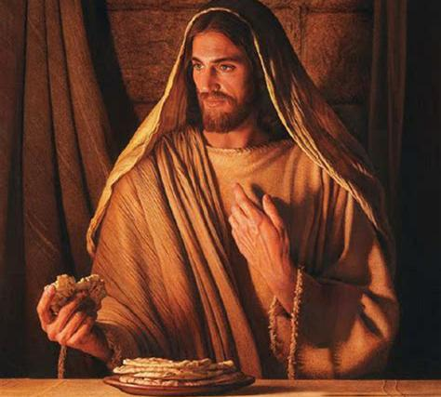
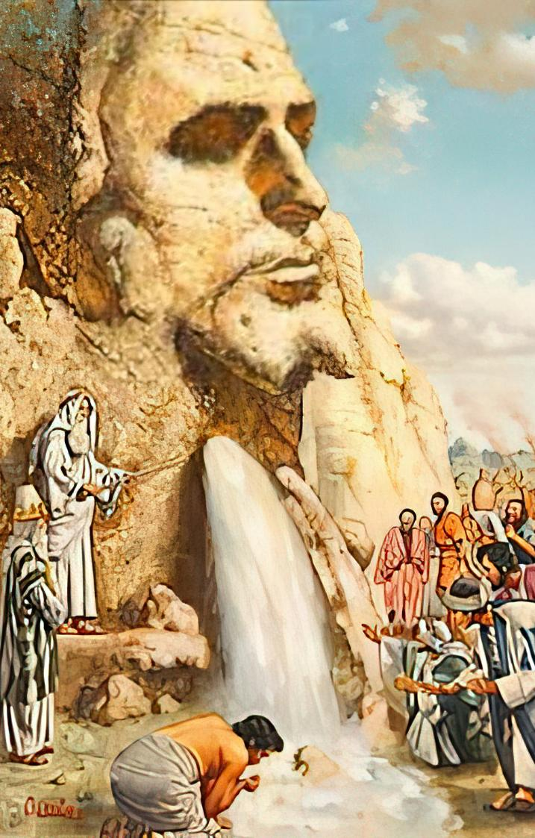
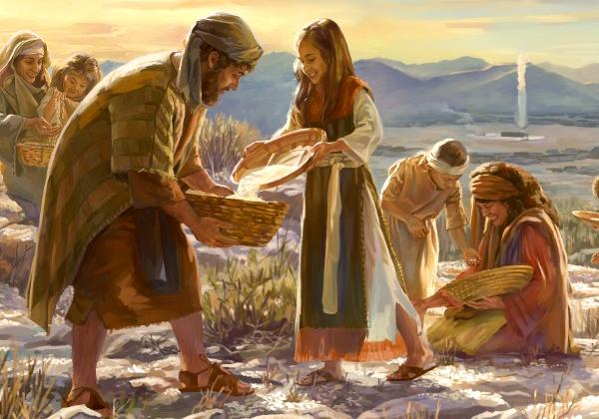
MŨGATE NA MAAĨ MAĨ MA MUOYO
Lesoni 7 ya Augusti 16, 2025

Slide 2
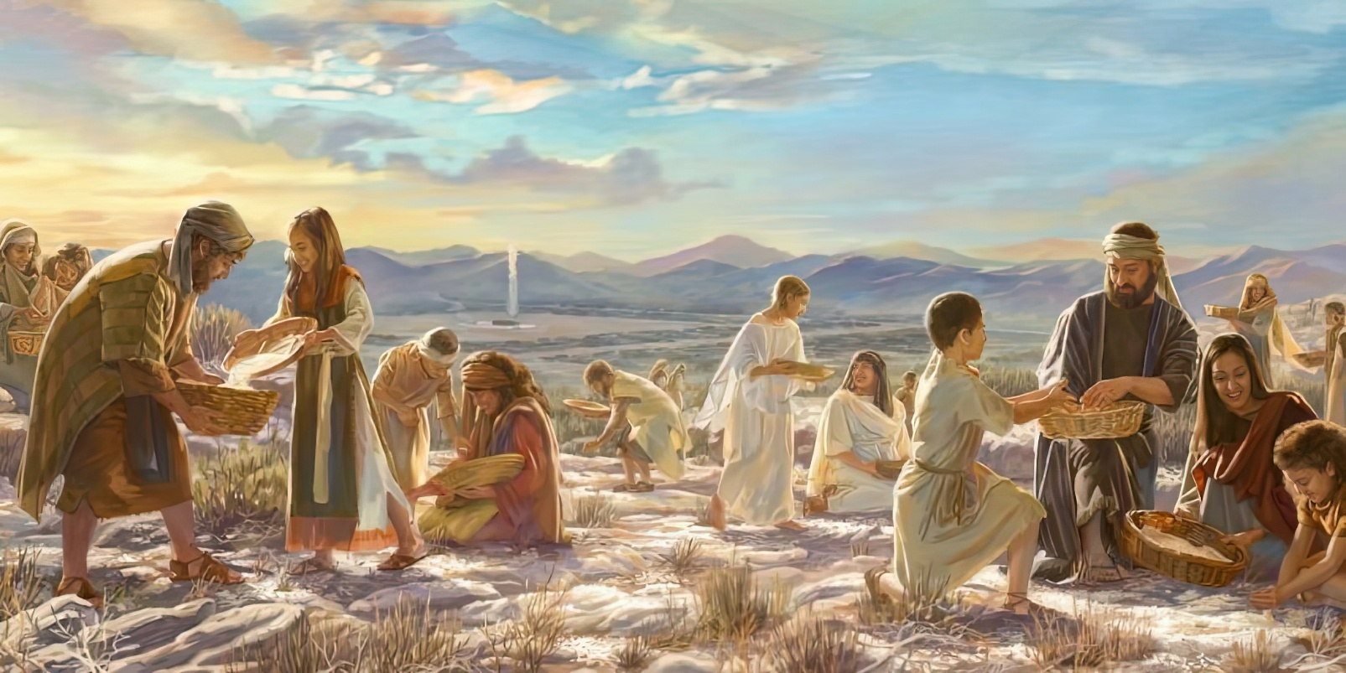

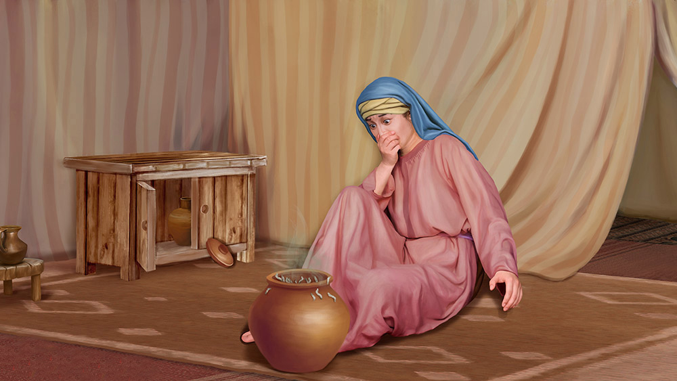
“ Ningĩ MWATHANI akĩĩra Musa atĩrĩ, “Nĩ nginya hĩndĩ ĩrĩkũ mũgũtũũra mũregete kũmenyerera maathani makwa na kũigua ũrutani wakwa? Menyai atĩ MWATHANI nĩamũheete Thabatũ; na nĩkĩo amũheaga mĩgate ya mĩthenya ĩĩrĩ mũthenya ũcio wa gatandatũ. Mũndũ o wothe nĩaikarage harĩa arĩ mũthenya ũcio wa mũgwanja; gũtikanagĩe mũndũ ũkumagara.” Nĩ ũndũ ũcio andũ makĩhurũka mũthenya wa mũgwanja”
Thaama16:28–30, NKJV

Slide 3

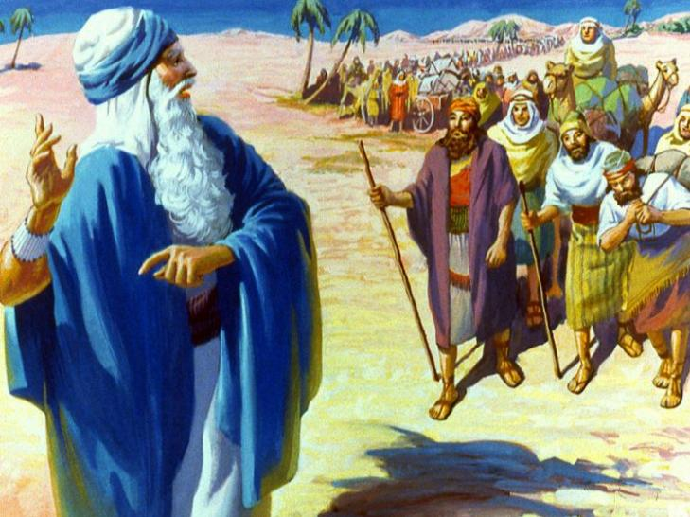
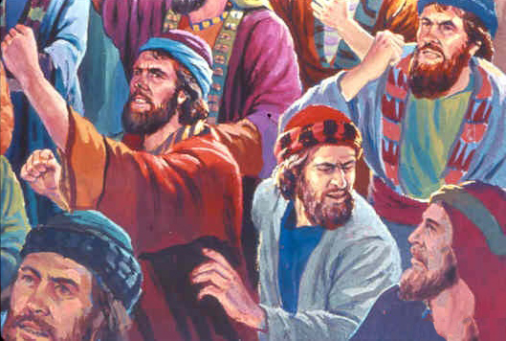
Nĩ marĩkĩtie gũkĩra itooka cia Misiri. Na makaingĩra njĩra weega njĩra ya gũthiĩ Kanani, bũrũri wa thereraga iria na ũũkĩ.
Handũ ha mĩthenya ĩtatũ, maũndũ moonekaga marĩ magĩrĩire. No kĩrĩa meigĩire gĩkĩanjia gũthira. Mangĩahũnirie atĩa andũ milioni igĩrĩ werũ-inĩ?
Rũri-inĩ tu rwa mbere rwa gũthĩnĩka, andũ makĩambĩrĩria gũteta. Mangĩendire makuĩre Misiri! Kũna, wĩtĩkio wao nĩ wabataraga gũkũra na gwĩkĩrwo hinya. Kwoguo Ngai akĩmatanahĩra na maaĩ na na mũgate; akĩmagitĩra kuma kũrĩ thũ ciao; na akĩmateithia kwĩbanga.
Maaĩ matheru (Thaama15:22-27)
Mũgate uumĩte matu-inĩ (Thaama16:1-36)
Ihiga rĩa Horebu (Thaama17:1-7)
Moko mambararie (Thaama17:8-16)
Ũtaari mwega (Thaama18:1-27)
Mũgate na maaĩ ma muoyo: Jĩsũ

Slide 4
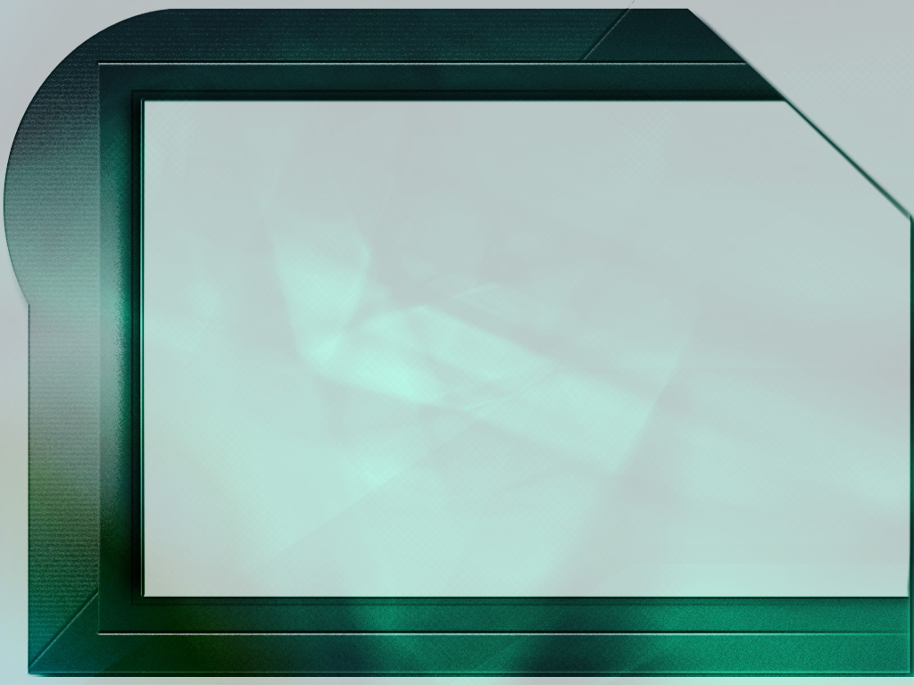
“Mĩikarĩre yarĩ na ũtiganu ya Ahibirania yarĩ thukuru ya kwĩharĩria nĩũndũ wa bũrũri wa kĩranĩro thĩiniĩ wa Kanaani. Ngai endaga andũ Ake matukũ maya macokere na ngoro ciĩnyihĩtie na roho ũngĩthomithio magerio marĩa Aisiraeli a tene magereire, nĩguo mataarĩke nĩũndũ wa meharĩria ma Kanaani ya matu-inĩ.”
EGW (Patriarchs and Prophets, p. 293)

Slide 5


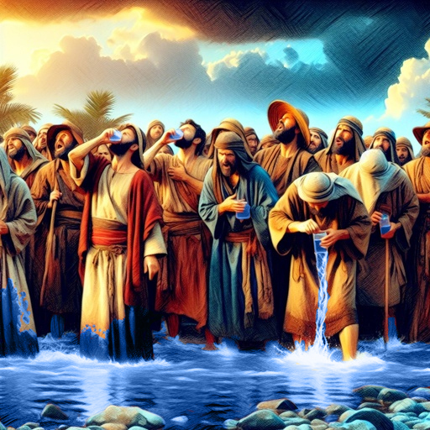
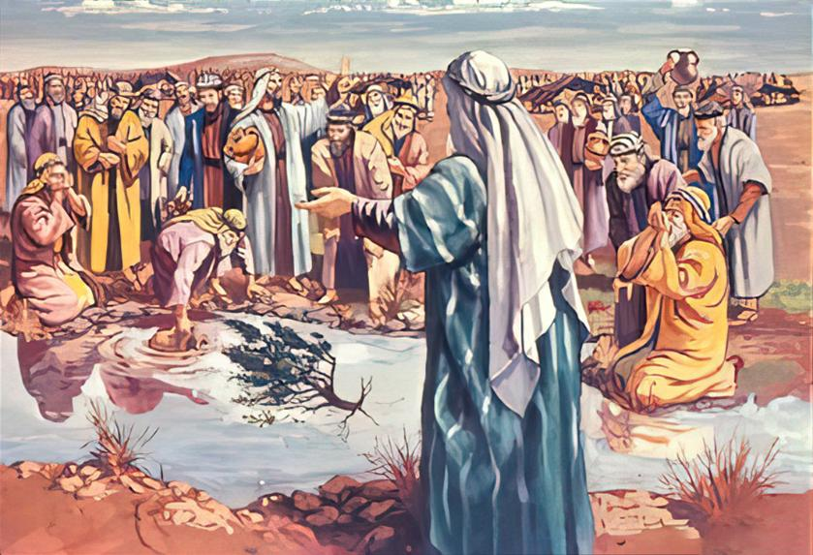
MAAĨ MATHERIE
“Rĩrĩa maakinyire Mara, matingĩahotire kũnyua maaĩ makuo tondũ maarĩ marũrũ. (Nĩkĩo handũ hau hetagwo Mara.)” (Thaama15:23)
Angĩkorwo Ngai arĩ naithuĩ-rĩ, tũragĩthĩnĩka nĩkĩ? Ũyũ watariĩ ta wĩruti/ũge wa gĩbirocobia wa andũ a Isiraeli thutha wa kũringa Iriya Itune.
Kuona maaĩ ma kũnyua kwarĩ ũgwati, magĩteta, “Tũkũnyua kĩĩ?” (Tham. 15:24). Ngai nĩ angĩa theretie maaĩ mbere yao gũkinya, no agĩeterera ihinda rĩrĩa rĩagĩrĩire.
Nĩngĩ o rĩngĩ akĩũria Musa ateithie kũringa kĩama, akĩmwĩra aikie rũthanju atherie maaĩ macio (Tham. 15:25).
Ngai endaga tũkorwo tũkĩigua gũkorwo ho Gwake, gweterera Mawatho Make, na kũnyitanĩra Nake.
O korwo Aisiraeli nĩ mahingirie wendi wa Ngai, mahingie mathani marĩa Ngai amahete, mangĩarĩ na ma atĩ nĩ mangĩagĩtĩirwo na marangĩrwo kuma ũgwati-inĩ (Tham. 15:26).

Slide 6


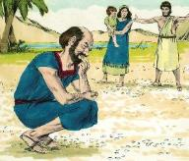
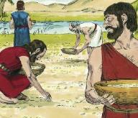
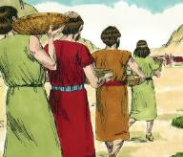
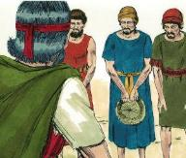
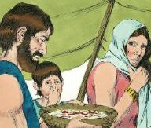
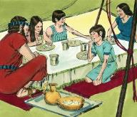
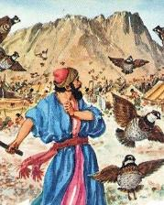
MŨGATE UMĨTE MATU-INĨ
“Rĩrĩa andũ a Isiraeli maatuonire, makĩũrania atĩrĩ, “Gĩkĩ nĩ kĩĩ?” nĩgũkorwo matiamenyaga nĩ kĩĩ. Musa akĩmeera atĩrĩ, “Nĩ mĩgate ĩrĩa MWATHANI amũheete mũrĩe” (Thaama16:15)
Wendi mũnene wa Aisiraeli kwenda kũrĩa nyama watũmire matetie Musa na Arũũni (Tham. 16:2-3). No gũteta kwao kwarĩ igũrũ rĩa Ngai We Mwene (Tham. 16:8). Thĩna wao warĩ kĩĩ?
Mũgate ũcio wa matũ-inĩ warĩ kũna wa kĩama:
Mariganĩirwo nĩ marĩa mahĩtũkĩte
Mekagĩrĩra mathĩna marĩa marĩ ho thaa icio
Magĩte mwĩhoko/maono ma bũrũri wa kĩranĩro
Riũwa rĩara magatweka
(Tham. 16:21)
Mũigana ũmwe waitĩkaga thikũ ithano (Tham. 16:16)
Mũthenya wa gatandatũ maita merĩ ũingĩ (Tham. 16:22)
Thutha wa kũmahe tũmakia arũme marĩe, Ngai akĩmahe mũgate wa kũrĩaga o mũthenys… handũ ha mĩaka 40! (Tha. 16:35)
Thabatũ matiaitĩkaga
(Tham. 16:26)
Mangĩararire makagĩa igunyũ (Tham. 16:20)
Mũthenya wa gatano na Thabatũ matiathũkaga (Tham. 16:23-24)

Slide 7


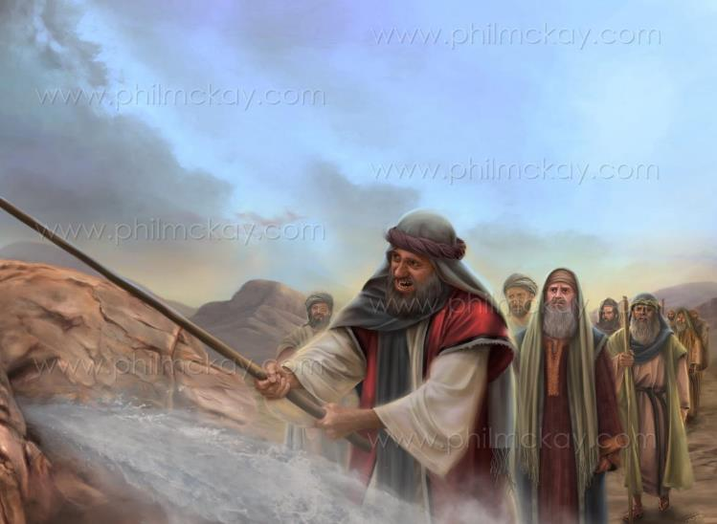
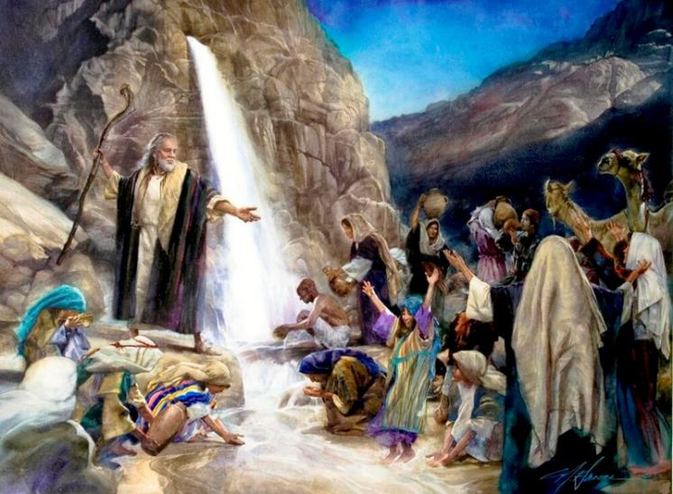
RŨARO RWA IHIGA RĨA HOREBU
“Niĩ ngũrũgama hau mbere yaku, o hau hakuhĩ na rwaro rwa ihiga kũu Horebu. Gũtha ihiga, na maaĩ nĩmekuuma thĩinĩ warĩo nĩguo andũ manyue.” Nĩ ũndũ ũcio Musa agĩĩka ũguo athuuri a Isiraeli makĩonaga” (Thaama17:6)
“Ĩĩ MWATHANI arĩ hamwe na ithuĩ kana aca?” (Thaama. 17:7 NIV). ĩ Ngai nda mahete mũgate kuma igũrũ o mũthenya? Matiawonaga kuma matu-inĩ?
Wagi wĩtĩkio ũrĩa wonanirio nĩ aisiraeli warĩ wa kũmakania. No Paũlũ agatũkani tũtikaingire mũhiao-inĩ ta ũcio wa kwaga gwĩtĩkia (Ahibi. 3:12).
Ona marĩ na waagi wĩtĩkio, Jĩsũ We Mwene nĩ atũrire ihiga na agĩthiĩ na mbere kũmahe maaĩ rũgendo-inĩ rwao ruothe. Nĩwe “ihiga rwa kĩĩroho rũrĩa rwatwaranaga nao” (1 Akor. 10:4).
Kũrĩ o, o ta kũrĩ ithuuĩ, Kristũ Kristũ Nĩwe Kĩhumo kĩa muoyo na Mũheani wa muoyo ũtathiraga.

Slide 8

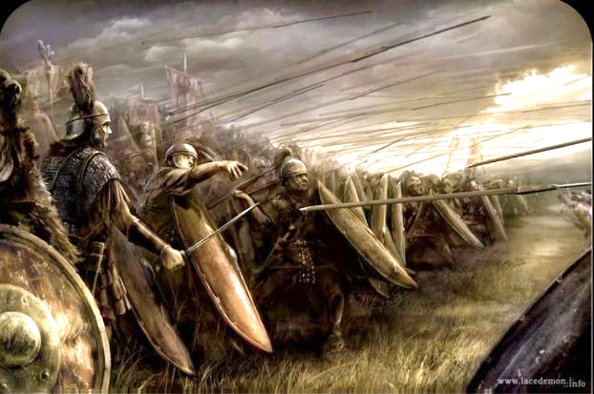
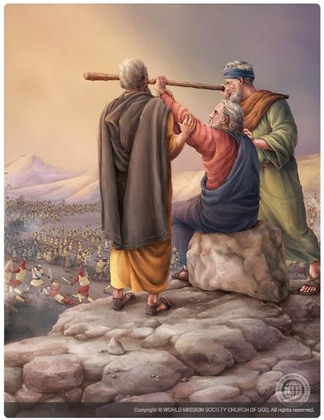
MOKO MAAMBARARIE
“Andũ a Amaleki nĩmookire makĩhithũkĩra andũ a Isiraeli kũu Refidimu” (Thaama17:8)
Rĩrĩa mathiaga na mbere werũ-inĩ, Amaleki makĩmatharĩkĩra, nake Musa akĩũria Joshua amarũĩrĩre rĩrĩa we na, Aaron, na Hur mambatire kĩrĩma igũrũ na “rũthanju rwa Ngai” (Tha. 17:8-10).
Amaleki mamatharĩkĩire nĩkĩ?
Nĩ maiguĩte ũrĩa Ngai ekĩte Misiri. No ũtiganu na Akanani arĩa angĩ, o matiarĩ na guoya. Makĩhũthia Ngai na kũmũkararia rĩrĩa matharĩkĩire andũ Ake, nĩguo tu meyonanie atĩ marĩ na hinya gũkĩra Ngai. (Thaama. 17:16).
O ũrĩa Musa akĩragĩrĩria kwambararia rũthanju rwa Ngai, Aisiraeli makgĩa na ũhotani. No moko make manoga, Aisiraeli makahotwo (Thaama. 17:11).
Rĩarĩ ihinda rĩa kũgayana mũrigo wa ũruti wĩra hamwe na atongoria arĩa angĩ. Aaroni na Hur makĩnyptĩrĩra moko ma Musa na kũmũteithia gũtũgĩria wĩra wa Ngai, ũguo makĩhoota thũ. (Thaama. 17:12).

Slide 9


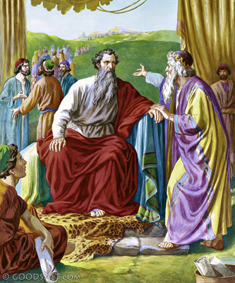
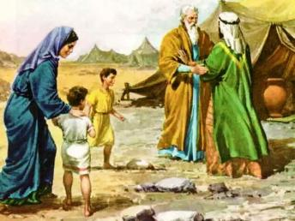
ŨTAARI MWEGA
“No rĩrĩ, thuura andũ marĩ na ũhoti kuuma andũ-inĩ aya, andũ etigĩri Ngai, na andũ ehokeku arĩa mathũire kwamũkĩra ihaki, na ũmatue anene a kũrũgamagĩrĩra ikundi cia ngiri, na ikundi cia magana, na ikundi cia mĩrongo ĩtano, na ikundi cia makũmi.” (Thaama18:21)
Rĩrĩa onire rũri rũrĩa Ngai anĩrĩire kũrĩ Musa, Jethro, hamwe na Zippora na imwana ciake, mahĩthiĩ kũmwona Horebu (Thaama. 3:12; 18:1-5).
Jethro, ona atarĩ Mũisiraeli, nĩ ahoyaga Ngai. Nĩũndũ ũcio, thutha wa kwamũkĩra ndũmĩrĩri ya Musa’ ya ũrĩa gwekĩkire Misiri, akĩgoca Ngai na akĩmũrutĩra maingĩ ma njino (Thaama. 18:8-12).
Mũthenya ũyũ ũngĩ, thutha wa kuona agĩcirithia andũ othe eiki, akĩmũhe ũtari wĩna ũũgĩ: kũgayana mawĩra (Thaama. 18:17-23).
Musa enyihĩtie agĩtĩkĩra ciugo cia Ngai ũtaari-inĩ ũyũ. Kwoguo, akĩhĩmbĩria ũtaari wa mũthoniwe na agĩthura andũ agĩrĩru a gũtwarithia maũndũ na mbere.
Nĩ kĩmĩtugo (Thaama. 18:21):
Gũtĩĩya Ngai
Kwĩhokeka
Gũthũũra mahaki

Slide 10


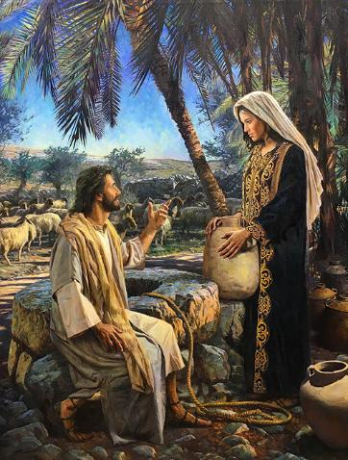
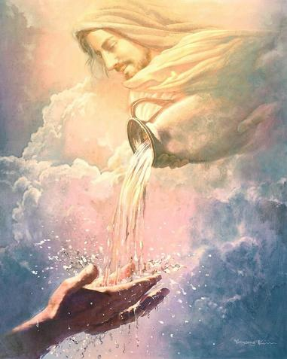
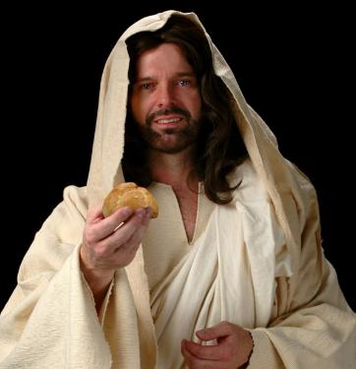
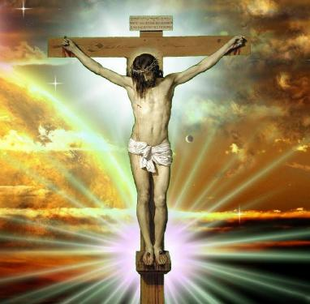
MŨGATE NA MAAĨ MA MUOYO: JĨSŨ
“Niĩ nĩ niĩ mũgate ũrĩa ũrĩ muoyo ũrĩa waikũrũkire kuuma igũrũ. Mũndũ o wothe ũngĩrĩa mũgate ũyũ, nĩagatũũra tene na tene. Mũgate ũyũ nĩ mwĩrĩ wakwa ũrĩa ngũheana nĩ ũndũ wa muoyo wa andũ a gũkũ thĩ” (Johana 6:51)
Paũlũ atwĩraga rũgano rwa Thaamarwandĩkirwo rũtũtare, ũguo nĩ, makoragwo na ũhinyĩrĩria wa kĩroho kũrĩ mũtũrĩre witũ (1 Akor. 10:1-11).
Ng’ano ici itũkanagia igũrũ rĩa ũhooi mĩhianano; wĩrirĩria; ũtharia; kũgeria Ngai; na njuukũ.
Mũno makĩria, Jĩsũ eĩkĩraga kĩmwanya We mwene ng’ano-inĩ cia maaĩ kuma ihiga-inĩ na mũgate kuma matu-inĩ.
Nĩwe ũmwe ũrĩa ũtũheaga maaĩ ma muoyo, kuonania rũri Roho Mũtheru (Jn. 4:14; 7:37-39). Nowe ũrĩa ũngĩhota kũnyotora nyota iitũ ya na thĩiniĩ ya thayũ, gĩkeno, na gũcanjamũka.
Jĩsũ oigire atĩ We nĩwe mũgate ũrĩa wa ma ũrĩa wokire umĩte matu-inĩ. Mũgate ũcio nĩ mwĩrĩ Wake (Johana 6:51). Nĩ mwĩrĩ Wake, ũcucĩtwo mũtharaba-inĩ ũrehe ũhonokio kũrĩ arĩa othe “mangĩũrĩĩa” guo—nĩ atĩ, kũmwĩtĩkĩra We ta Mũhonokia na o muthenya magatwarana Nake. No Kristũ ũngĩnyotora na gũtũhũnia kĩroho.

Slide 11
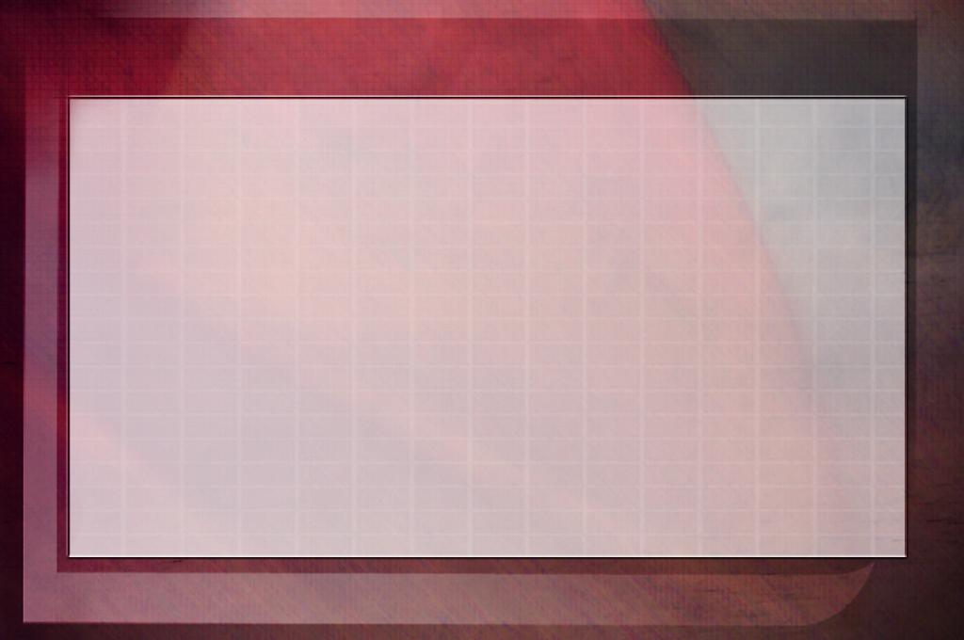
“Mũhonokia wa thĩ nĩoĩ mabataro ma muoyo o wothe. Rĩrĩa tũhinyĩrĩirio na kũhatĩrĩrĩka, nĩ ũũĩ, na nĩwe ũmaheaga iheeo cia kĩroho. Mũrie We; etera mahoya-inĩ, na nĩ nĩgĩkuoneka. Jĩsũ nĩwe mũgate wa muoyo, wakũrĩĩyo o mũthenya; nĩwe maaĩ ma ũtũũro mũhatĩrĩku na muoyo mũringĩku, na oothe no matuĩke agai a wega/ũtugi Wake.
Ithima cia gũkũ thĩ kaingĩ nĩihũithagio, no ciũmagare; no thĩiniĩ wa Kristũ nĩ harĩ gĩthima kĩ muoyo kĩrĩa tũngĩthiĩ ona mbere gũtaha. O maaĩ marĩa mothe tũngĩtaha na kũhe arĩa angĩ, maingĩ no matigara. Hatirĩ mũtino wa kũninũkia mũthithũ; nĩ gũkorwo Kristũ Nĩwe gĩthima gĩtangĩhwa kĩrirũkaga ma.”
EGW (The Signs of the Times, April 22, 1897)

